Slide 1
程序设计与算法训练
第三章 分而治之算法（分治法）
黄治国

Slide 2
课程内容
3.1 分治算法框架
3.2 二分法
3.3 分治法
非等分分治
排序算法
其他范例

Slide 3
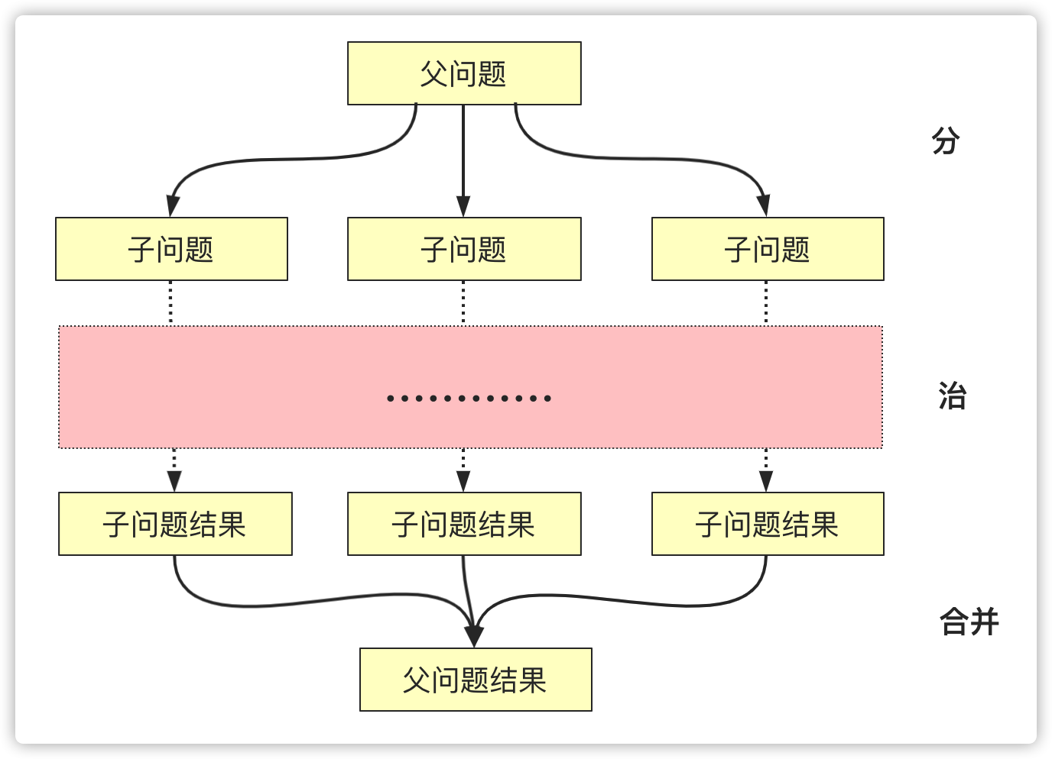
分治算法
分治法
将一个难以直接解决的大问题，分割成几个规模较小的相似问题，以便各个击破，分而治之。
二分法
二分策略把问题分解为与原问题相似的等分子问题。
子问题规模为原问题的一半。

Slide 4
非等分分治
非等分二分法
子问题规模不一定。
【例3-5】求一组数的第二小的数。
【解析】
将原问题“分解为与原问题独立且相似的两个子问题”
二等分法分解的两个子集中，无论只选取第二小数据或只选取最小的数据，合并处理后都有可能得不到原问题的正确解。
在两个子集中都选取最小的2个值,原问题中第二小的数据则一定在这4个数之中。
回溯合并：从两个子问题选出的共4个数中，选取出较小的2个数。
复杂度：O(n)

Slide 5
非等分分治
【例3-6】求一组数的第k小的数。
给定的n 个元素的数组a[0:n-1]，要求从中找出第k小的元素。
(k=[n/2]时，即寻找中值元素)
【解析】
不能用二分法分解成独立子问题,获取前k小的元素需要用到排序，不同于【例3-5】进行两个数的比较。
考虑蛮力法：①从小到大排序；②获取第k个元素。
最优的排序算法复杂度为O(nlogn)。
排序算法

Slide 6
非等分分治
【例3-6】求一组数的第k小的数。
给定的n 个元素的数组a[0:n-1]，要求从中找出第k小的元素。
(k=[n/2]时，即寻找中值元素)
【解析】
通过改写快速排序算法来解决选择问题，一趟排序分解出的左子集中元素个数nleft,可能是以下几种情况：
nleft=k-1，则分界数据就是选择问题的答案；
nleft>k-1，则选择问题的答案继续在左子集中找，问题规模变小了；
nleft<k-1，则选择问题的答案继续在右子集中找，问题变为选择第k-nleft-1小的数，问题的规模也变小了。
只处理其中一个子问题，因此是一种“减治法”。

Slide 7
非等分分治
【例题3-6】求一组数的第k小的数
int selectKth(vector<int> &nums, int start, int end, int k) {
if (k >= end) return -1;
int partitionIdx = partition(nums, start, end);
if (partitionIdx+1 == k) {
return nums[partitionIdx];
} else if (partitionIdx+1 > k) { // 左半找第K
return selectKth(nums, start, partitionIdx - 1, k);
} else { // 右半找第K
return selectKth(nums, partitionIdx + 1, end, k);
}
}
int partition(vector<int> &nums, int start, int end) {
if (start == end) return start;
int pivot = nums[start]; //把最左面的元素作为分界数据
while (start < end) {
// 从右往左找到第一个小于 pivot 的元素
while (start < end && nums[end] >= pivot) end--;
nums[start] = nums[end]; // 把小的移动到左边
// 从左往右找到第一个大于 pivot 的元素
while (start < end && nums[start] <= pivot) start++;
nums[end] = nums[start]; // 把大的移动到右边
}
nums[start] = pivot; // 最后把 pivot 赋值到中间
return start;
}
平均复杂度：O(n)

Slide 8
排序算法
三大简单排序——冒泡排序
冒泡排序(Java)
for (int i = 0; i < nums.length - 1; i++) {
// 比较相邻元素
for (int j = 0; j < nums.length - i - 1; j++) {
if (nums[j] > nums[j + 1]) {
swap(nums, j, j + 1);
}
}
}
4
4
2
5
3
5
3
6
3

Slide 9
排序算法
三大简单排序——选择排序
选择排序(Java)
for (int i = 0; i < nums.length - 1; i++) {
int k = i;
// 从i到n-1寻找最小值与i位置元素交换
for (int j = i + 1; j < nums.length; j++) {
if (nums[j] < nums[k]) {
k = j;
}
}
if (k != i) {
swap(nums, i, k);
}
}
4
2
5
6
3

Slide 10
排序算法
三大简单排序——插入排序
插入排序(Java)
for (int i = 1; i < nums.length; i++) {
int j = i;
int k = nums[j];
// 从i位置向前寻找元素应插入的位置
while (j > 0 && nums[j - 1] > k) {
nums[j] = nums[j - 1];
j--;
}
nums[j] = k;
}
4
2
5
6
3

Slide 11
排序算法
分治法——归并排序
4
2 | 4
4 | 2
2
2 | 4 | 6 | 7
4 | 2 | 7 | 6
7
6 | 7
7 | 6
6
4 | 2 | 7 | 6 | 1 | 9 | 5 | 3
1 | 2 | 3 | 4 | 5 | 6 | 7 | 9
1
1 | 9
1 | 9
9
1 | 3 | 5 | 9
1 | 9 | 5 | 3
5
3 | 5
5 | 3
3

Slide 12
排序算法
start
end
2，9，4，5，1，8，9
2，9，4，5，1，8，2
7，9，4，5，1，8，2
2，1，4，5，1，8，9
2，1，4，5，7，8，9
分治法——快速排序（最常用）
pivot
partitionIdx
快速排序(C++)
void quickSort(vector<int> &nums, int start, int end) {
if (start >= end)
return;
// nums[partitionIdx]的左子部分小于它，右子部分大于它
int partitionIdx = partition(nums, start, end);
// 分别排序左子部分与右子部分
quickSort(nums, start, partitionIdx-1);
quickSort(nums, partitionIdx+1, end);
}
int partition(vector<int> &nums, int start, int end){
if (start == end) return start;
int pivot = nums[start]; // 分界左右部分的支点
while (start < end) {
// 从右往左找到第一个小于 pivot 的元素
while (start < end && nums[end] >= pivot) end--;
nums[start] = nums[end]; // 把小的移动到左边
// 从左往右找到第一个大于 pivot 的元素
while (start < end && nums[start] <= pivot) start++;
nums[end] = nums[start]; // 把大的移动到右边
}
nums[start] = pivot; // 最后把 pivot 赋值到中间
return start;
}
【例3-6】

Slide 13
排序算法
快速排序升级——三路快速排序
快速排序（双路快排）
三路快排
≤p₀ | p₀ | ≥p₀
<p₀ | =p₀ | >p₀
≤p₁ | p₁ | ≥p₁
≤p₂ | p₂ | ≥p₂
<p₁ | =p₁ | >p₁
<p₁ | =p₁ | >p₁
…
…

Slide 14
排序算法
排序方法 | 平均时间 | 最坏时间 | 辅助空间 | 稳定性 | 适用场景
冒泡排序 | O(n²) | O(n²) | O(1) | 稳定 | n 较小时
选择排序 | O(n²) | O(n²) | O(1) | 不稳定 | n 较小时
插入排序 | O(n²) | O(n²) | O(1) | 稳定 | n 较小时 和 基本有序的数组
快速排序 | O(nlogn) | O(n²) | O(logn) | 不稳定 | 通用（双路快排适合重复元素少时）
堆排序 | O(nlogn) | O(nlogn) | O(1) | 不稳定 | n 较大时 且 辅助空间小时
归并排序 | O(nlogn) | O(nlogn) | O(n) | 稳定 | n 非常大，内存无法容纳
希尔排序 | O(nlogn²) = O(n^{1.3}) | O(n²) | O(n) | 不稳定 | 数组中无序元素的间隔有规律性
计数排序 | O(n + k) | O(n + k) | O(k) | 稳定 | 数值范围较小
桶排序 | O(n + k) | O(n²) | O(n) | 稳定 | n 非常大，内存无法容纳
基数排序 | O(nk) | O(nk) | O(n + k) | 不稳定 | 数值量大、数值长度固定（如手机号）
内部排序：在内存中一次完成所有排序
外部排序：数据过大，需要多次读取到内存中进行排序，要求尽可能减少读取次数

Slide 15
排序算法
可视化学习资源：
【简单明了】9种经典排序算法可视化动画
15 种排序算法可视化展示
Github:caspervonb/toneofsorting

Slide 16
其他范例
【例3-7】计算a^{b} % k的结果。（a,b都是较大的数）
【解析】
解法1：枚举法。结果每乘一次a，就对b取一次模。
long long a, b, k;
int main() {
long long ans = 1; //乘以b次
for (int i = 0; i < b; i++) {
ans = ((ans % k) * (a % k)) % k;
}
cout << ans;
}
复杂度：O(n)

Slide 17
其他范例
【例3-7】计算a^{b} % k的结果。（a,b都是较大的数）
【解析】
解法2：二分优化算法。
取模运算规则
(a·b) % k = (a % k)·(b % k) % k
a^{b} % k = (a % k)^{b} % k
1. 如何分解子问题？（问题规模）
a^{b} = a^{b/2} · a^{b/2}
2. 子问题与原问题是否相似，子问题是否独立？
a^{b} % k => a^{b/2} % k
3. 子问题的解如何合并得到原问题的解？
当b=1, a¹ % k规模足够小，可以直接计算获得。
a^{b} % k = (a^{b/2} % k)² % k（注意b的奇偶情况）
复杂度：O(logn)

Slide 18
其他范例
【例3-9】Quoit Design问题
在Cyberground区域内，每个玩具的位置都是固定的，每个套环也都是精心设计的，套环一次最多只可能把一个玩具圈住。为了游戏更有吸引力，套环的半径被设计成符合游戏规则的最大半径，给定一个具体的领域，找出环半径。
假设所有玩具都坐落在一个平面上，一个玩具被圈住时是当且仅当套环的中心点到玩具的中心点的距离小于套环的半径。如果两个玩具被放置在同一个地点，那么环的半径就应该为0。
【解析】
求平面最近点对，本题的答案就是最近点对的距离的一半。
方法1：枚举所有平面上的点到其他点的距离，找出其中最短的两个点就是最近点。
复杂度：O(n²)

Slide 19
其他范例
【例3-9】Quoit Design问题(求平面最近点对)
【解析】
方法2：二分。已知平面s中的n个点，二分将平面s中的点平分成两部分求最近点对。
1. 二分法每次选择一条垂线L，将s拆分左、右两部分，即SL和SR。保证SL和SR中的点数各为n/2，保持平衡。
2. 依次找出这两部分中的最小点对距离el和er，则SL和SR中的最小点对距离e=min(el, er).
3. 以L为中心，e为半径划分一个长带，考虑最小点对存在于SL和SR交接处的情况。点对为(p, q), p在SL中，q在SR中。只计算SR中与p点y坐标距离最近的6个点q。
思考：为什么对于一个p可以只考虑6个点q？

Slide 20
其他范例
课外学习例题
Leetcode 面试题 04.02. 最小高度树
Leetcode 106. 从中序与后序遍历序列构造二叉树
Leetcode 169. 多数元素
Leetcode 932. 漂亮数组

